Slide 1

Wise QA Team x
Mentor Toplantısı
-/03/2022
Linkedin

Slide 2

Geçen Haftanın Değerlendirmesi
Neleri güzel yaptım?
Neleri daha güzel yapabilirdim?

Slide 3

Linkedin nedir?
Benzer platformlar hangileridir?
Linkedin nasıl kurulur?
Başlangıç için Linkedin de nelere dikkat edilmeli?

Slide 4
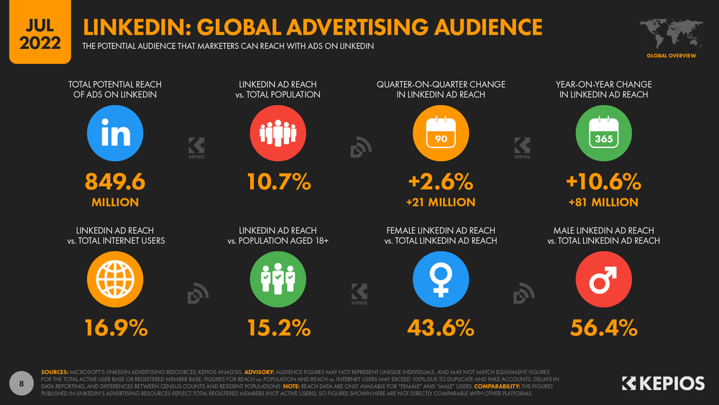
Linkedin nedir?
LinkedIn, iş dünyasındaki kişilerin diğer kişilerle iletişim kurmasını ve bilgi alışverişi yapmasını amaçlayan profesyonel sosyal iş ağı ve sosyal paylaşım platformudur
Kaliforniya merkezlidir.
2002'de kurulmuştur.
Dünyada 850 milyon kullanıcıya sahiptir.
Kullanıcıların %40’ı günlük olarak hesaplarını kontrol ediyor.

Slide 5
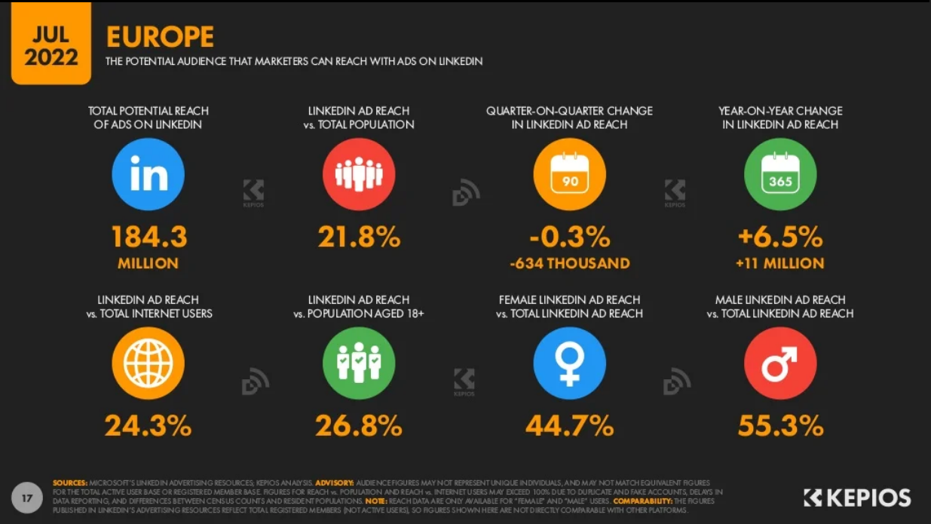
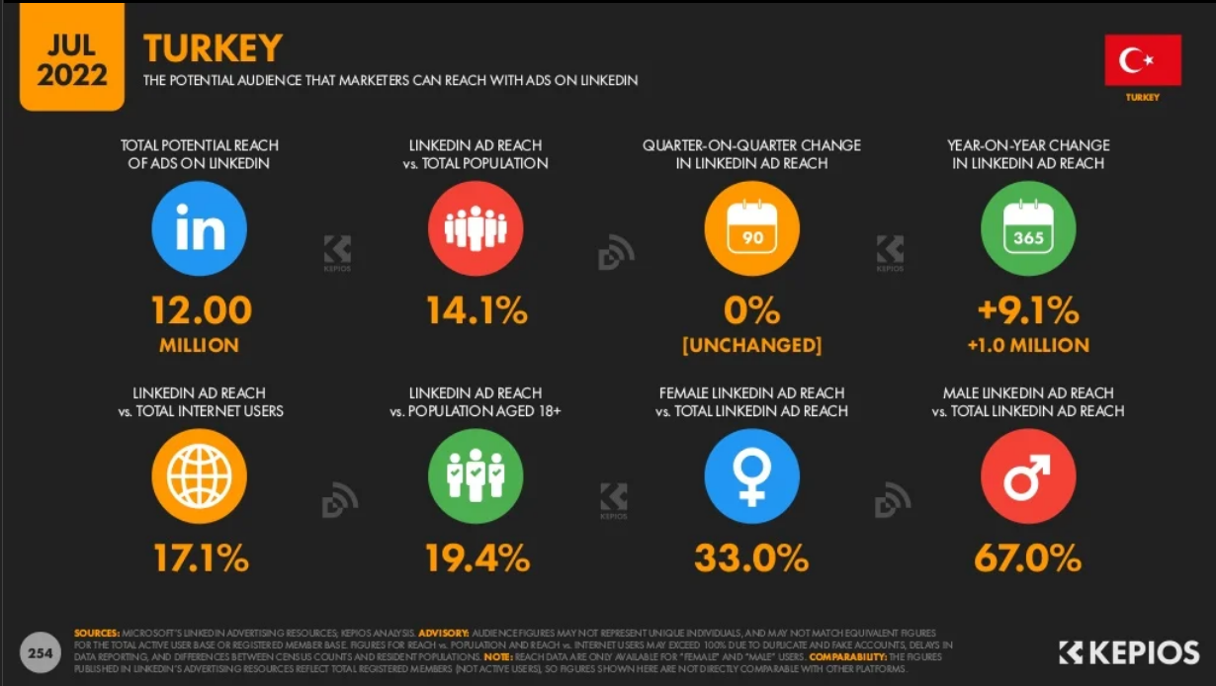
Avrupa’ da yaklaşık 185 milyon, Türkiye’ de ise 12 milyon kullanıcıya sahiptir.

Slide 6

Benzer platformlar bazıları;
İndeed
Glassdoor
Angellist
Ladders
Getwork
FlexJobs
Xing
Monster
Scouted
Snagajob

Slide 7
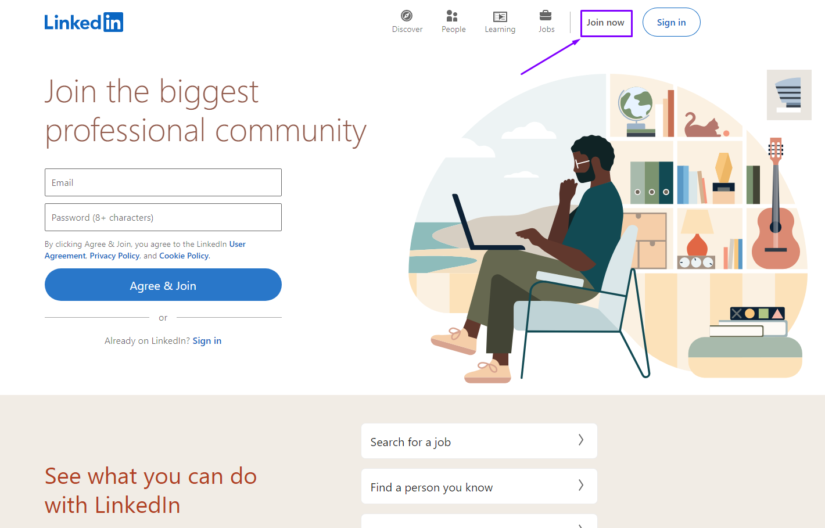
Linkedin nasıl kurulur?
‘https://www.linkedin.com’ adresinden ‘Join now’ a tıklayınız.

Slide 8
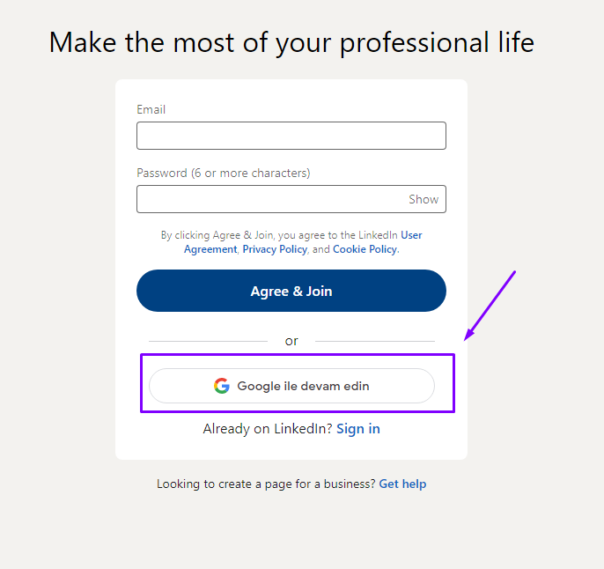
Linkedin nasıl kurulur?
Google adresi veya istenilen email adresi ile şifrenizi belirleyip ‘Agree&Join’ butonuna tıklayınız.

Slide 9
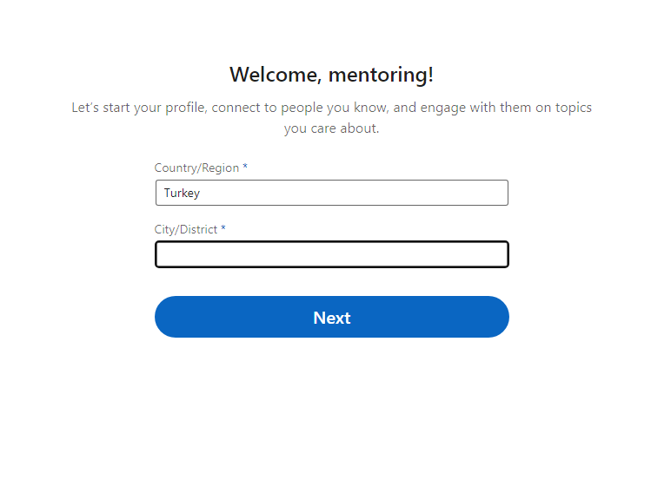
Linkedin nasıl kurulur?
Güvenlik için çıkan resimleri doğruladıktan sonra ülke ve şehri seçip ‘Next’ butonuna tıklayınız.

Slide 10
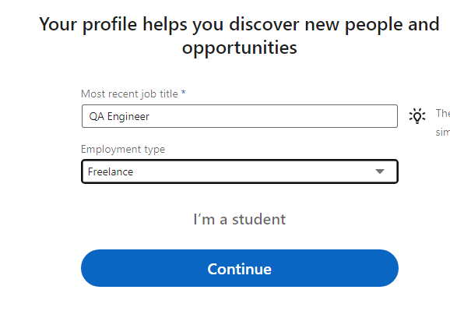
Linkedin nasıl kurulur?
İş ünvanı ve çalışma türü ilk kayıt esnasında ‘QA Engineer’ ve ‘freelance’ seçilebilir. Sonrasında ‘Continue’ butonuna tıklayınız.

Slide 11
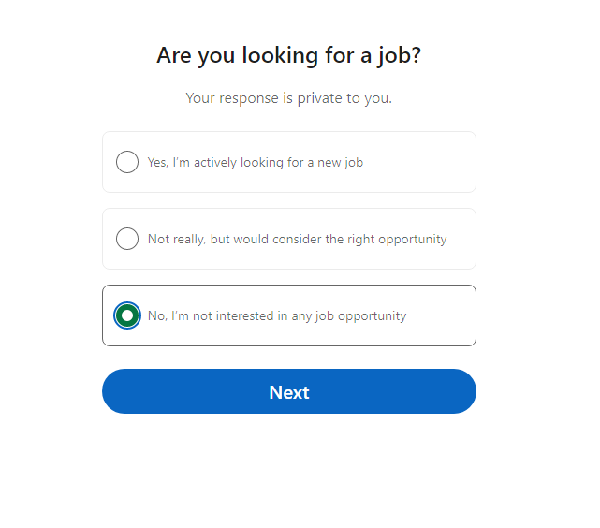
Linkedin nasıl kurulur?
Şimdilik iş fırsatları ile ilgilenmiyorum seçeneği seçilebilir. Sonrasında ‘Next’ butonuna tıklayınız.

Slide 12
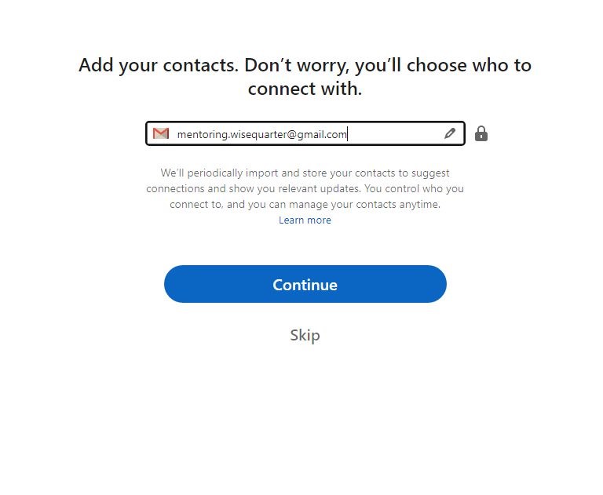
Linkedin nasıl kurulur?
Bu ekranda size bilgilendirme amaçlı emailler geleceğinden isteğe göre ‘Skip’ veya ‘Continue’ butonunu tıklayınız.

Slide 13
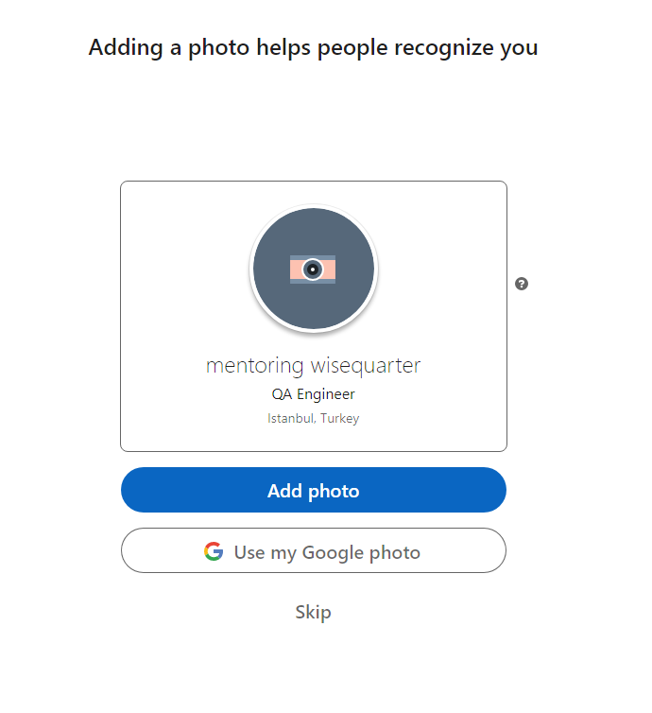
Linkedin nasıl kurulur?
Bu ekranda profil resmini seçtikten sonra ‘Add photo’ butonunu tıklayınız.

Slide 14
Başlangıç için Linkedin de nelere dikkat edilmeli?
Profil resmimiz, sade bir kıyafet ile arkaplanı çok renkli olmayan bir ortamda hafif bir tebessüm ederken çekilen bir resim olmalı
Arkaplan olarak IT sektörü ile alakali bir fotoğraf konulmalı
Title olarak ‘QA test engineer’, ‘software test engineer’, ‘QA engineer’,’ QA analyst’ ,’SDET’ gibi seçenekler seçilebilir.
İş geçmişimize IT sektörü ile ilgili bir işte çalışmadıysak şimdilik boş bırakalım.
IT sektörü ile ilgili kişilerle bağlanti kuralım. Bunlar developer, QA, insan kaynaklari, recruiterlar, IT Manager olabilir.
Yetenek yazılabilir ama onaylama işlemini sonra konuşulacak.
About kısmı ve anahtar kelimeler kısımları şimdilik boş kalabilir.
Open the work kapalı olsun.

Slide 15
Bir sonraki hafta toplantı içeriği
Haftalık Değerlendirme
Zaman Yönetimi

Slide 16

Kemerini bağla!
Uçuşa geçiyoruz!!!

